Slide 1

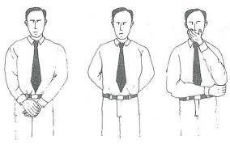
EL LENGUAJE CORPORAL
Nuestros gestos, movimientos, el tono de voz, nuestra ropa e incluso nuestro olor corporal también forman parte de los mensajes cuando nos comunicamos con los demás.

Slide 2
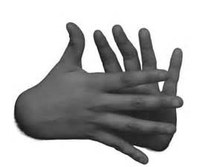
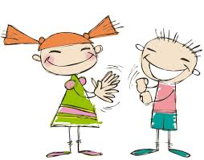
LENGUAJE DE SIGNOS
La lengua de señas, o lengua de signos, es una lengua natural de expresión y configuración gesto-espacial y percepción visual (o incluso táctil por ciertas personas con sordoceguera, gracias a la cual los sordos pueden establecer un canal de comunicación con su entorno social, ya sea conformado por otros sordos o por cualquier persona que conozca la lengua de señas empleada.

Slide 3
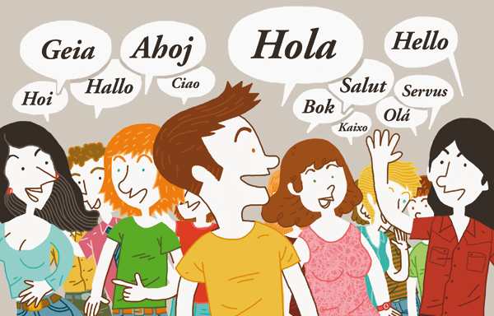
Mientras que con el lenguaje oral la comunicación se establece en un canal vocal-auditivo, el lenguaje de señas lo hace por un canal gesto-viso-espacial.

Slide 4
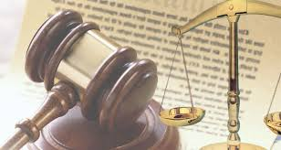
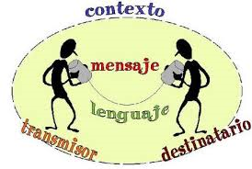
IMPORTANCIA DE LA COMUNICACIÓN
El ser humano tiene por naturaleza, la necesidad de comunicarse.
La acción de comunicarse con los demás es tan importante que significa incluso la supervivencia misma del hombre.

Slide 5



Comunicar: es transmitir señales mediante un código común al emisor y al receptor.
Al revisar el concepto de comunicación, encontramos que son necesarias determinadas condiciones para que se realice.

Slide 6
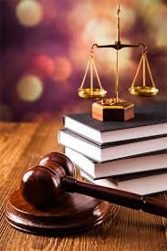

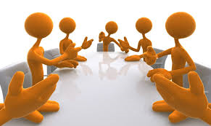
Al revisar el concepto de comunicación, encontramos que son necesarias determinadas condiciones para que se realice.

Slide 7



La primera condición es que deben ser dos o más personas las que se relacionen entre sí: es decir, se necesita al menos un emisor que comunique y un receptor que reciba el mensaje.
Segunda condición: las personas que se comunican deben evocar un significado en común. En el proceso de la comunicación este aspecto nos lleva analizar el signo lingüístico.

Slide 8

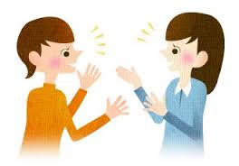
El signo lingüístico relaciona un concepto con una imagen acústica y en él podemos identificar tres elementos: significante, significado y referente.
El significante: es la imagen acústica: lo que se percibe por el sentido del oído. En este caso, el sonido al pronunciar cualquier objeto.
El significado: es la imagen conceptual: la idea que se presenta en la mente al escuchar el significante.
El referente: es la cosa significada.

Slide 9



CONCLUSIÓN:
La palabra es vanguardia de toda acción.
Las grandes acciones, las que transforman de raíz, espíritus, hombres y estructuras, son suma de muchas voluntades proyectadas por la palabra.

